Slide 1
Übung zur Differentiellen Psychologie im WS 2025_26
Dr. Dipl.-Psych. Nancy Tandler
10.Sitzung:
Sensation Seeking
Martin-Luther-Universität Halle-Wittenberg I Institut für Psychologie I Differentielle Psychologie

Slide 2
Sensation Seeking I Überblick
Hintergrund: Faktor erster Ordnung, verhaltensnah, theoriebasiert
Definition und Dimensionen
Erfassung
Biologische Begründungen: Verhaltensgenetische Studien
Biochemische Korrelate
Zusammenhang mit Variable augmenting-reducing
Gruppenunterschiede: Geschlecht
Alter
Korrelate: z.B.: Partnerschaft/Familienstand, Kunstempfinden
Persönlichkeitsmodelle: FFM und PEN
Einführung I Methoden I Leistungsbereich I Temperament I ausgewählte Merkmale I Weiteres
Notes:
Verweis auf Normalverteilung

Slide 3
Sensation Seeking I Definition
Definition: (nach Zuckerman, 1994)
Persönlichkeitsunters. des optimal empfundenen Niveaus der äußeren Stimulation
Tendenz neue, verschiedenartige, komplexe und intensive Eindrücke zu bekommen oder Erfahrungen zu machen, bei Inkaufnahme von Risiken
Dimensionen:
Thrill and Adventure Seeking (TAS)
Experience Seeking (ES)
Disinhibition (DIS)
Boredom Susceptibility (BS)
Einführung I Methoden I Leistungsbereich I Temperament I ausgewählte Merkmale I Weiteres
Notes:
Verweis auf Normalverteilung

Slide 4
Sensation Seeking I Erfassung
Sensation Seeking Scale:
aktuell: Form V
vier Subskalen und Gesamtwert: 40 Items
Reliabilität (interne Konsistenz): Gesamtwert: .83 - .86
Unterskalen: .61 - .82
Interkorrelationen Unterskalen: .30 - .60
Anwortformat: forced-choice
Einführung I Methoden I Leistungsbereich I Temperament I ausgewählte Merkmale I Weiteres
Notes:
Verweis auf Normalverteilung

Slide 5
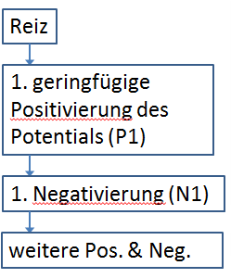
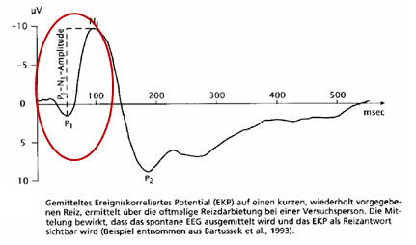
Sensation Seeking I Biologische Grundlagen
augmenting-reducing:
Def.: aus evozierten Potentialen abgeleitetes Maß
Einführung I Methoden I Leistungsbereich I Temperament I ausgewählte Merkmale I Weiteres
Notes:
Verweis auf Normalverteilung

Slide 6
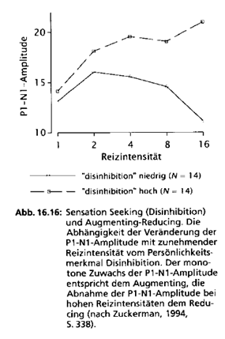
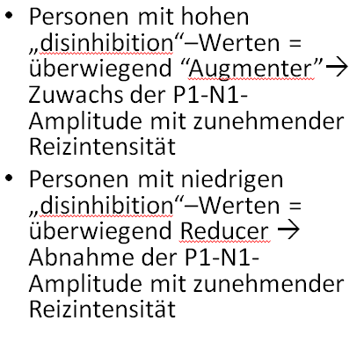
Sensation Seeking I Biologische Grundlagen
augmenting-reducing:
Einführung I Methoden I Leistungsbereich I Temperament I ausgewählte Merkmale I Weiteres
Notes:
Verweis auf Normalverteilung

Slide 7
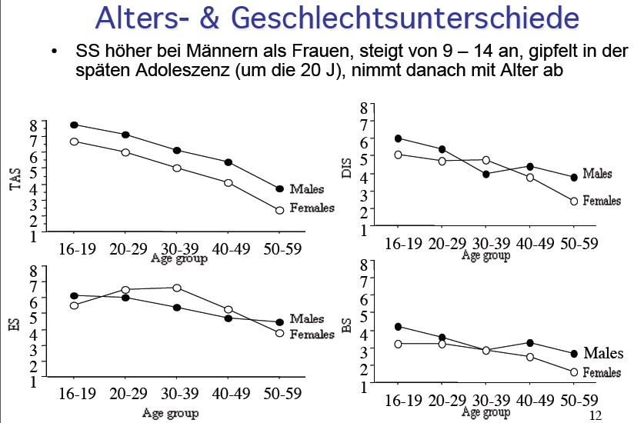
Sensation Seeking I Gruppenunterschiede
Einführung I Methoden I Leistungsbereich I Temperament I ausgewählte Merkmale I Weiteres
Notes:
Verweis auf Normalverteilung

Slide 8
Sensation Seeking I Korrelate
Berufliche Präferenzen:
Studienrichtung: Human- und Sozialwissenschaften
Eigenschaften Beruf: aufregende Aktivitäten, Reisen, Abwechslung
Partnerschaft/Familienstand:
höhere Scheidungsrate
assortative mating; Diskrepanz, wenn Ehetherapie
Risikoverhalten:
Gambling
Risikosportarten
Kunstempfinden:
abstrakt, komplex, spannungsreich
erotische und Horror-Filme
Einführung I Methoden I Leistungsbereich I Temperament I ausgewählte Merkmale I Weiteres
Notes:
Verweis auf Normalverteilung

Slide 9
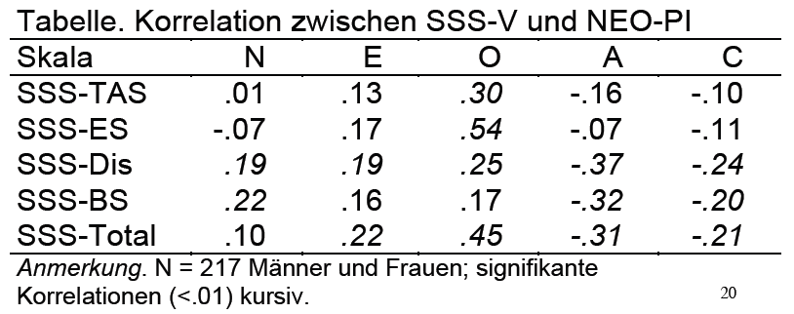
Sensation Seeking I Korrelate
Persönlichkeitsmodell FFM:
Einführung I Methoden I Leistungsbereich I Temperament I ausgewählte Merkmale I Weiteres
Notes:
Verweis auf Normalverteilung

Slide 10
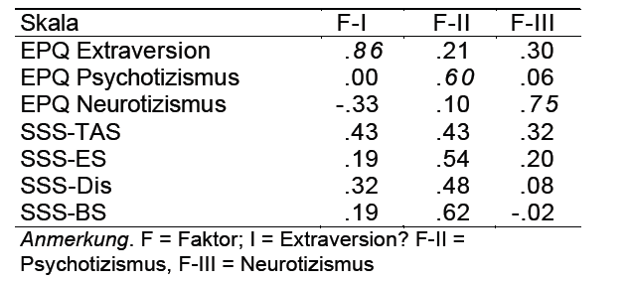
Sensation Seeking I Korrelate
Persönlichkeitsmodell PEN (Eysenck, 1980):
Einführung I Methoden I Leistungsbereich I Temperament I ausgewählte Merkmale I Weiteres
Notes:
Verweis auf Normalverteilung

